Slide 1
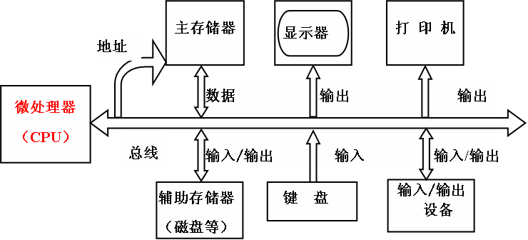
1.2 Intel系列机简介
微型计算机的构成

Slide 2
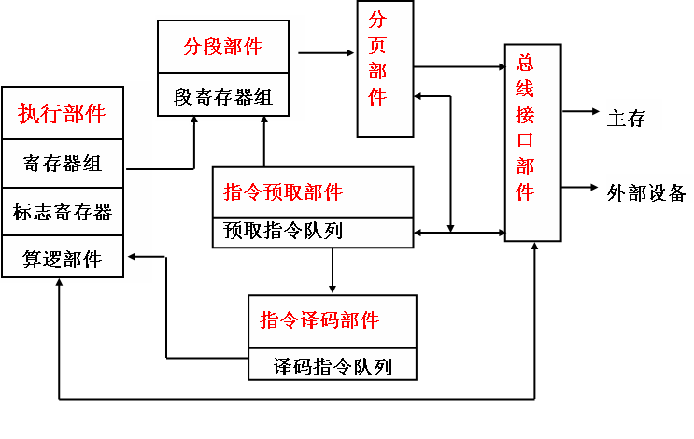
1.2.2 80x86微处理器结构
80x86微处理器结构

Slide 3
1.2.2 80x86微处理器结构
1. 总线接口部件
总线：指传递信息的一组公用导线。
系统总线（System Bus）：指从微处理器引出
的若干信号线。CPU通过它们与存储
器和 I/O设备进行信息交换。
地址总线：Address Bus (单向总线)
数据总线：Data Bus
控制总线：Control Bus

Slide 4
1.2.2 80x86微处理器结构
1. 总线接口部件
不同微处理器的地址总线数、数据线数
CPU | 地址线数 | 可访内存 | 数据线数
8086 | 20 | 1M | 16 / 8
80286 | 24 | 16M | 16
80386(SX / DX) | 24 / 32 | 16M/4G | 16 / 32
80486 | 32 | 4G | 32
80586(Pentium) | 32 | 4G | 64

Slide 5
2. 执行部件
寄存器 Register
寄存器是什么？
为什么要有寄存器？
寄存器中可以存储什么呢？
有哪些寄存器？
如何使用寄存器？

Slide 6
2. 执行部件
寄存器 Register
存储0、1串；可以是操作数、操作数地址等等
寄存器组中有8个32位的寄存器（通用寄存器）
按其用途分成两组：数据寄存器组
指示器变址寄存器组

Slide 7
2. 执行部件
(1)数据寄存器组（EAX,EBX,ECX,EDX）
Register Extended
EAX: 累加器 Accumulator
EBX: 基址寄存器 Base
ECX: 计数器 Count
EDX: 数据寄存器 Data
EAX,EBX,ECX,EDX 都是32位的数据寄存器。

Slide 8
(1) 数据寄存器组
31
0
0
0
0
1
0
0
1
1
0
1
0
1
0
1
1
1
EAX
0
0
1
0
0
1
0
0
0
1
1
0
1
0
0
0
(EAX)=12345678H
EAX 可以看成是某个存储单元的地址，即一存储单元地址的符号表示。
(××)：表示××单元中的内容。
用符号代替数字编码的好处：便于记忆。
思考题：计算机是0、1的世界，EAX中的0，1
串可代表什么含义？

Slide 9
(1) 数据寄存器组
31 16 15 8 7 0
EAX
AH
AL
EBX
BH
BL
ECX
CH
CL
EDX
DH
DL
(AX)=(AH,AL)
(BX)=(BH,BL)
(CX)=(CH,CL)
(DX)=(DH,DL)
低16位组：AX,BX,CX,DX
高 8位组：AH,BH,CH,DH
低 8位组：AL,BL,CL,DL

Slide 10
(1) 数据寄存器组
31
15
7
0
0
0
0
1
0
0
1
1
0
1
0
1
0
1
1
1
EAX
0
0
1
0
0
1
0
0
0
1
1
0
1
0
0
0
MOV EAX, 12345678H
Q: 将EAX的低16位全部置成0，指令如何写？
MOV AX, 0
Q: 将EAX的低8~15位全部置成1，指令如何写？
MOV AH, 0FFH

Slide 11
(1) 数据寄存器组
Q: 将EAX的低16位全部置成0，指令如何写？
MOV AX, 0
SUB AX, AX
subtract
XOR AX, AX
exclusive or
AND AX, 0
and
?
若想将EAX的高16位全部置成0，怎么办？
?
C程序中如何判断某个变量的某一位是否为1？
?
C程序中，如何将某个变量的某一位置为1？
寄存器 VS 变量

Slide 12
(2)指示器变址寄存器组
（ESI,EDI,ESP,EBP）
ESI: 源变址寄存器 Source Index
EDI: 目的变址寄存器 Destination
Index
ESP: 堆栈指示器 Stack Pointer
EBP: 堆栈基址寄存器 Base Pointer

Slide 13
(2)指示器变址寄存器组
31 16 15 0
ESI
SI
EDI
DI
EBP
BP
ESP
SP
ESI,EDI,EBP,ESP是32位寄存器。
低16位作16位寄存器使用，SI, DI, BP，SP.
一般用作指示器或变址寄存器
可以作为数据寄存器使用.
ESP,SP一般不作为数据寄存器使用.

Slide 14
寄存器问答
为什么要设置寄存器？
什么叫通用寄存器？
通用寄存器又为何给予特定含义的名称？
EAX: 累加器 Accumulator
EBX: 基址寄存器 Base
ECX: 计数器 Count
EDX: 数据寄存器 Data
ESI: 源变址寄存器 Source Index
EDI: 目的变址寄存器 Destination Index
ESP: 堆栈指示器 Stack Pointer
EBP: 堆栈基址寄存器 Base Pointer

Slide 15
3. 指令预取部件和指令译码部件
指令预取部件: 将要执行的指令从主存中取出，送入指令排队机构中排队。
指令译码部件: 从指令预取队列中读出指令并译码，再送入译码指令队列排队供执行部件使用。
指令的提取、译码、执行重叠进行，形成了指令流水线。

Slide 16
3. 指令预取部件和指令译码部件
指令指示器
31 16 15 0
EIP
IP
保存着下一条将要被CPU执行的指令的偏移地址(简称EA) 。
EIP/IP的值由微处理器硬件自动设置
不能由指令直接访问
执行转移指令、子程序调用指令等可使其改变

Slide 17
4.分段部件和分页部件
分段部件
分页部件
物理存储空间
虚拟存储空间
一维线性地址
虚拟存储地址是一种概念性的逻辑地址，并非实际空间地址。
程序员编写程序时不用考虑物理存储器的大小。
存储管理单元MMU进行虚地址到实地址的自动变换。
地址变换对应用程序是透明的。

Slide 18
4.分段部件和分页部件
分段部件中的段寄存器
6个16位的段寄存器：
CS：代码段寄存器 Code Segment
DS：数据段寄存器 Data Segment
SS：堆栈段寄存器 Stack Segment
ES：附加数据段寄存器
FS:
GS:

Slide 19
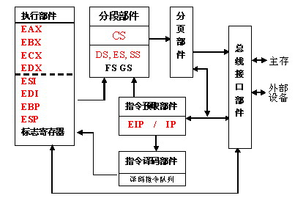
1.2.2 80x86微处理器结构
指令的执行过程
80x86微处理器结构

Slide 20
1.2.3 80x86的三种工作方式
1. 实方式（实地址方式）
相当于8086
CPU 32位、16位数据总线、20位地址总线
2. 保护方式（虚地址）
支持多任务环境的工作方式，建立保护机制
存储区采用分段、分页的存储管理机制
为每个任务提供一台虚拟处理器
3. 虚拟8086方式
保护方式下所提供的同时模拟多个8086处理器

